Slide 1
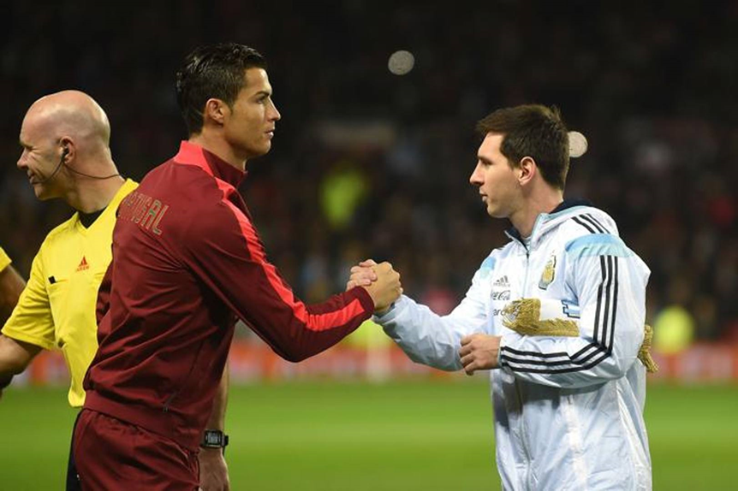
LA SPORTIVITà:
La sportività è un valore fondamentale nello sport e nella vita. Rappresenta il rispetto delle regole, il riconoscimento dell’avversario come un compagno di viaggio, e la capacità di affrontare vittorie e sconfitte con equilibrio. Tuttavia, a volte, la competizione sfocia in conflitti che minano questi principi essenziali, rendendo necessario riflettere sull’importanza di mantenere sempre un comportamento sportivo.

Slide 2
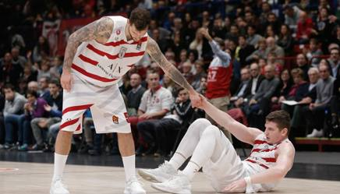
Che cos’è la sportività?
La sportività consiste nella capacità di vivere lo sport in modo leale e rispettoso, sia nei confronti degli avversari che delle regole di gioco. E’
Un valore che non si limita al campo da gioco ma si estende anche nella vita quotidiana, promuovendo relazioni basate sull’onestà e sull’integrità.
Quando i giocatori dimostrano sportività, creano un ambiente positivo e stimolante che valorizza il significato profondo della competizione: crescere insieme, non sopraffarsi a vicenda.

Slide 3
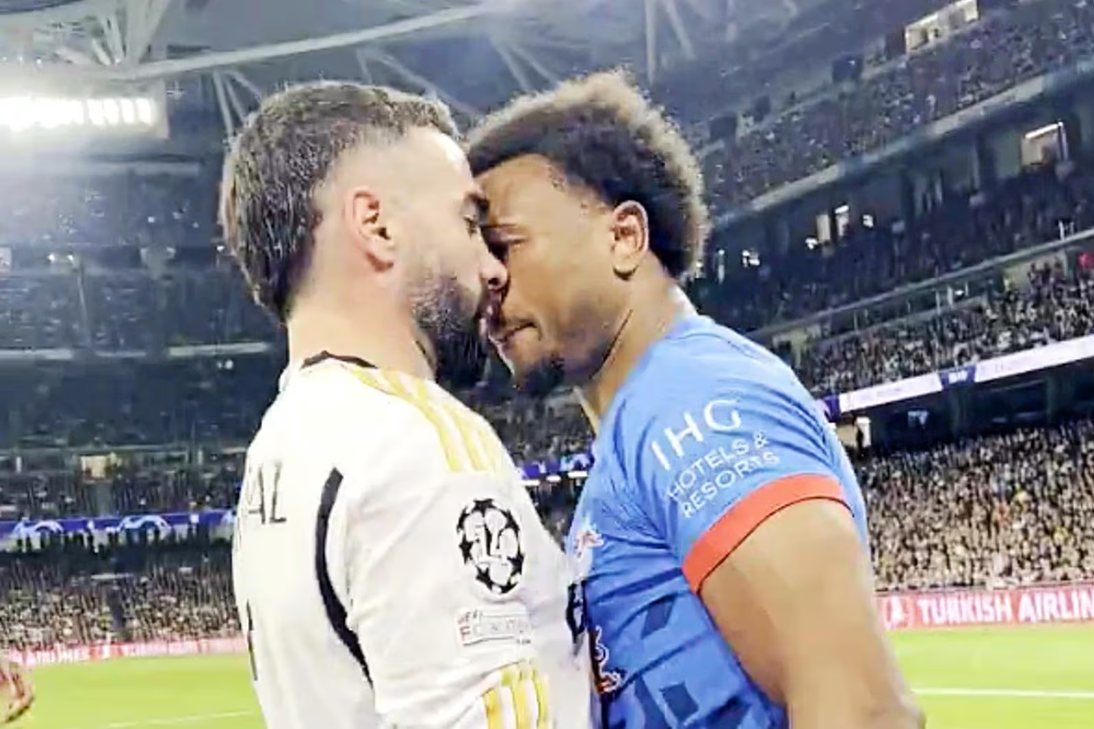
LITI TRA GIOCATORI NELLO SPORT
Nonostante questi ideali, il mondo dello sport è spesso teatro di tensioni che sfociano in liti. Nel calcio, ad esempio, i contrasti tra giocatori possono essere causati da episodi di gioco come falli o provocazioni.
A volte, le decisioni arbitrali controverse, come un rigore assegnato o un gol annulato, alimentano la frustrazione. In alcuni casi, la pressione psicologica e l’estrema competività portano i giocatori a perdere il controllo, dando vita a scontri che vanno oltre il semplice agonismo.

Slide 4
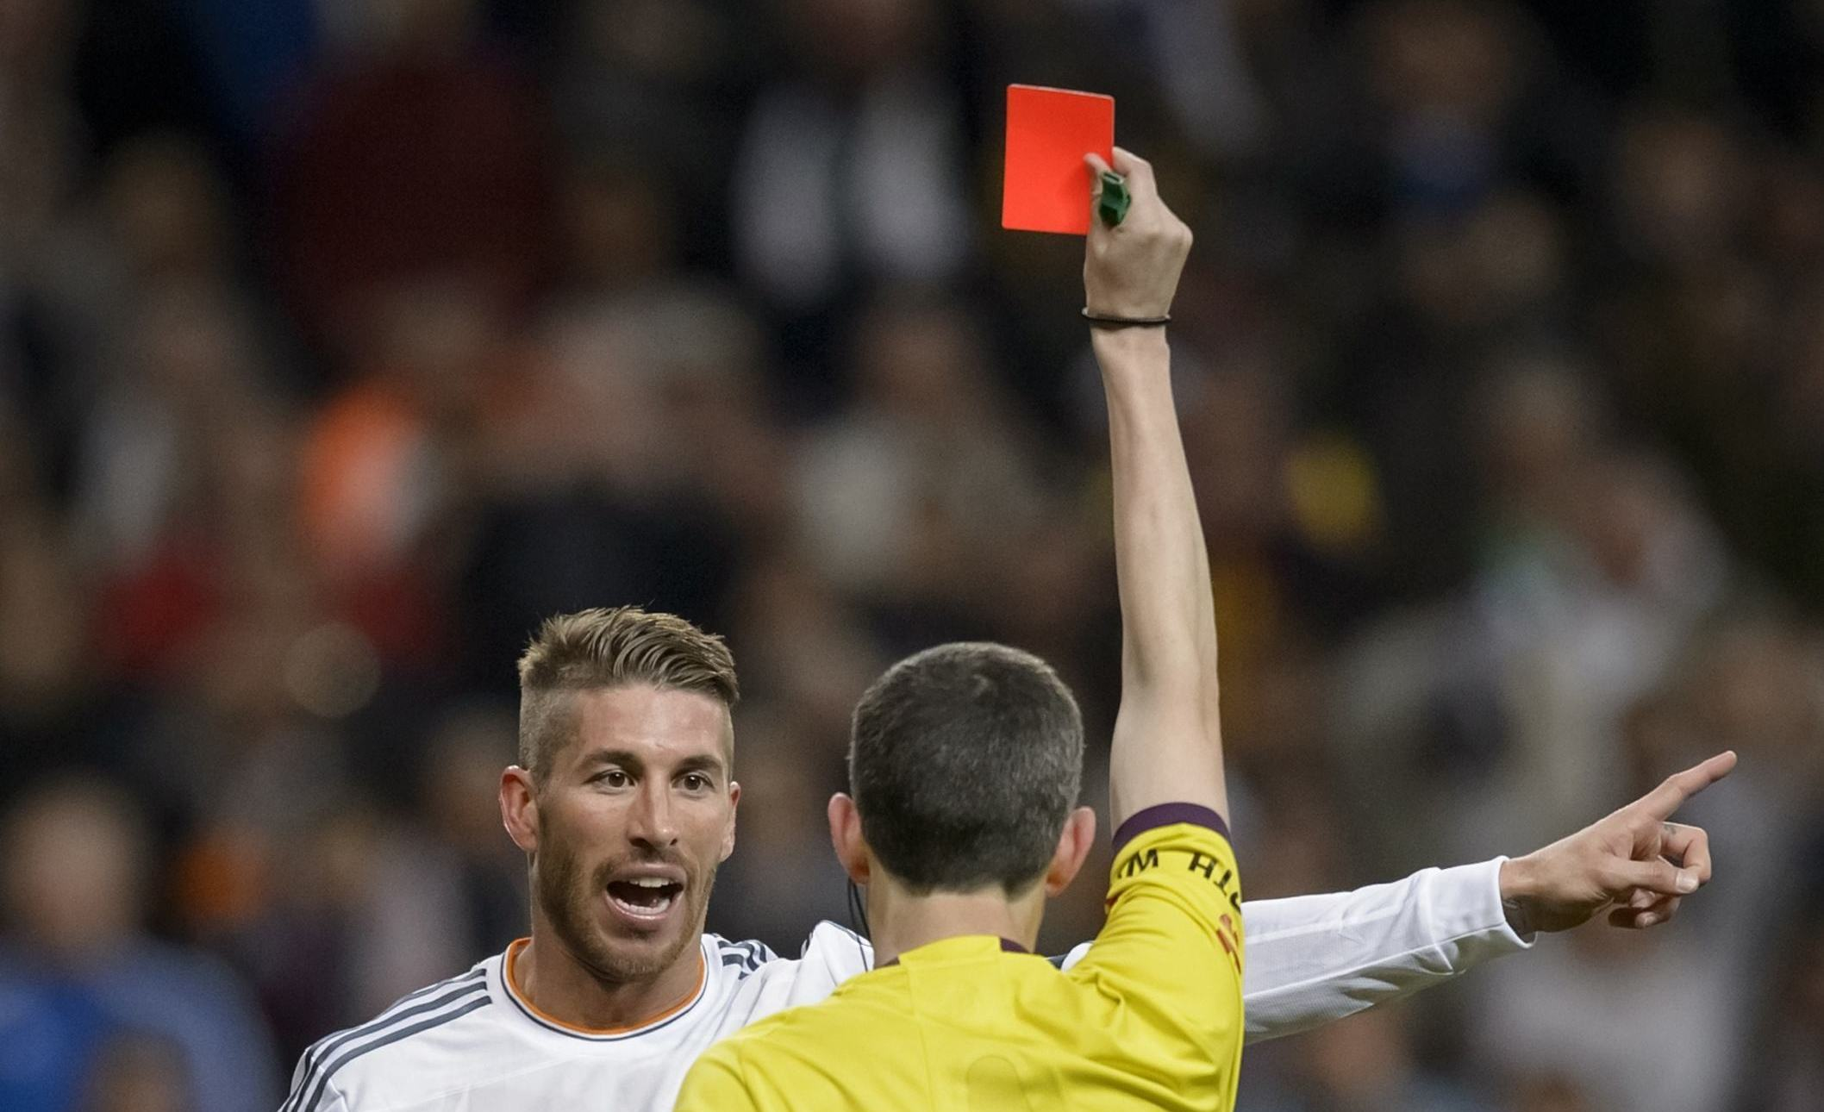
Conseguenze delle liti
Le liti tra giocatori possono avere gravi conseguenze, sia sul piano personale che collettivo. Espulsioni, multe e squalifiche sono alcune delle sanzioni previste per chi perde il controllo. Questi episodi offuscano il messaggio positivo dello sport, allontanando i valori del fair play e creando un clima di tensione.
Tuttavia, in alcuni casi, possono anche stimolare riflessioni utili, portando a migliorare le regole o le modalità di gestioni delle situazioni critiche durante le partite.

Slide 5
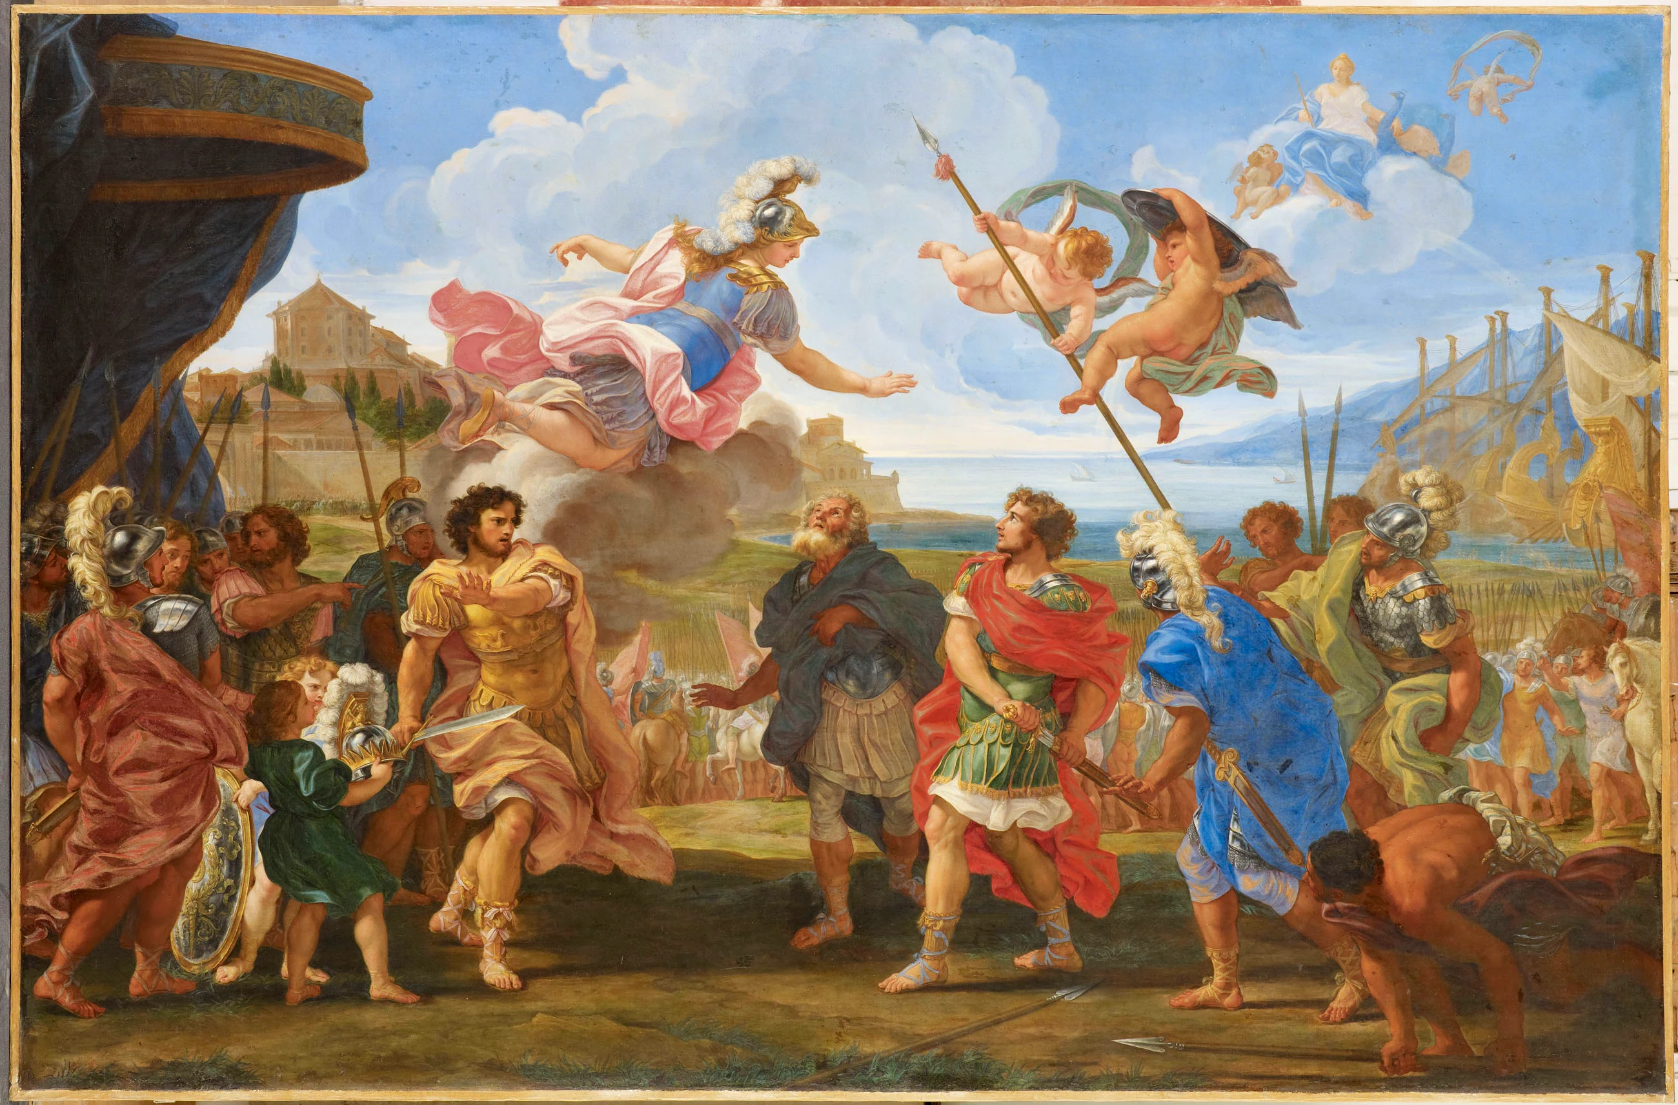
PARALLELO CON IL MITO DI ACHILLE E AGAMENNONE
Un interessante parallelo si può trovare nella mitologia greca, in particolare nel conflitto tra Achille e Agamennone narrato nell’Iliade.
Il loro litigio nasce da motivazioni simili a quelle che animano i conflitti nello sport: l’orgoglio e la rivalità.
Quando Agamennone decide di sottrarre ad Achille la schiava Briseide, simbolo di onore e prestigio, il guerriero si sente offeso e abbandona il campo di battaglia.

Slide 6

COSA POSSIAMO IMPARARE?
Sia nello sport che nella mitologia i conflitti ci insegnano l’importanza di mettere da parte l’orgoglio personale per il bene comune. Achille e Agamennone avrebbero potuto risolvere il loro litigio attraverso il dialogo così come i giocatori dovrebbero cercare di mantenere la calma e rispettare gli avversari.
Questi esempi ci ricordono che la gestione dei conflitti è fondamentale per evitare di compromettere il risultato collettivo

Slide 7
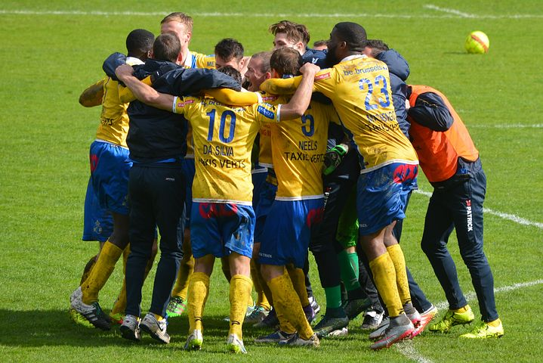
conclusione
La sportività è un modello universale che va ben oltre i confini del campo da gioco. Nello sport, come nella vita, i conflitti sono inevitabili, ma possono diventare opportunità di crescita se affrontati con maturità e rispetto.
Ricordiamo che la vera grandezza non risiede solo nella vittoria, ma nel modo in cui ci comportiamo durante il percorso.

